Slide 1
Chasing Shadows: Revealing the 2D Atmospheric Temperature Structure of an Exoplanet with SPIRou
Anne Boucher
Supervisor : Nicolas B. Cowan
Physics Department, McGill University
Anne Boucher, Nicolas B. Cowan, Antoine Darveau-Bernier, Louis-Philippe Coulombe, Stefan Pelletier, David Lafrenière, Joost P. Wardenier, Neil J. Cook, Étienne Artigau, René Doyon, and Melissa Marquette
Lac-à-l’Eau-Claire, Québec
May 9, 2023
Notes:
Under review for Nature Astronomy

Slide 2
Once upon a time…
Three dayside emission time-series of the exoplanet KELT-20b were scheduled to be observed at the CFHT, with the SPIRou instrument.
Notes:
tell you the story of what I've been working on the past 7 months

Slide 3
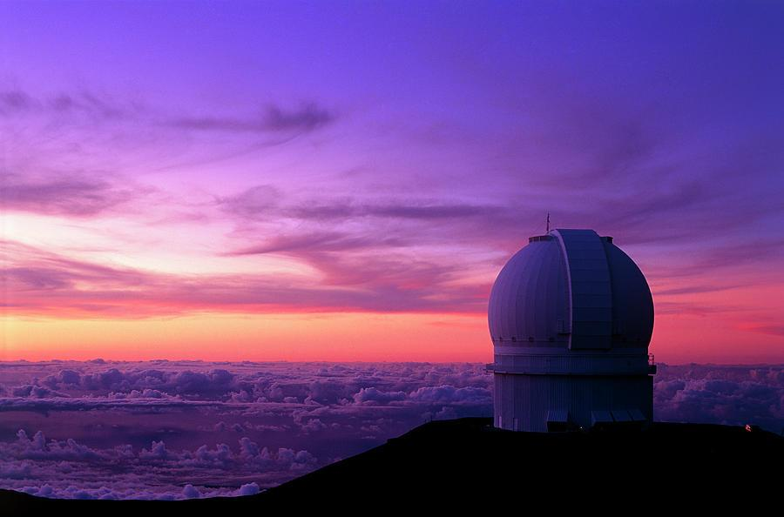
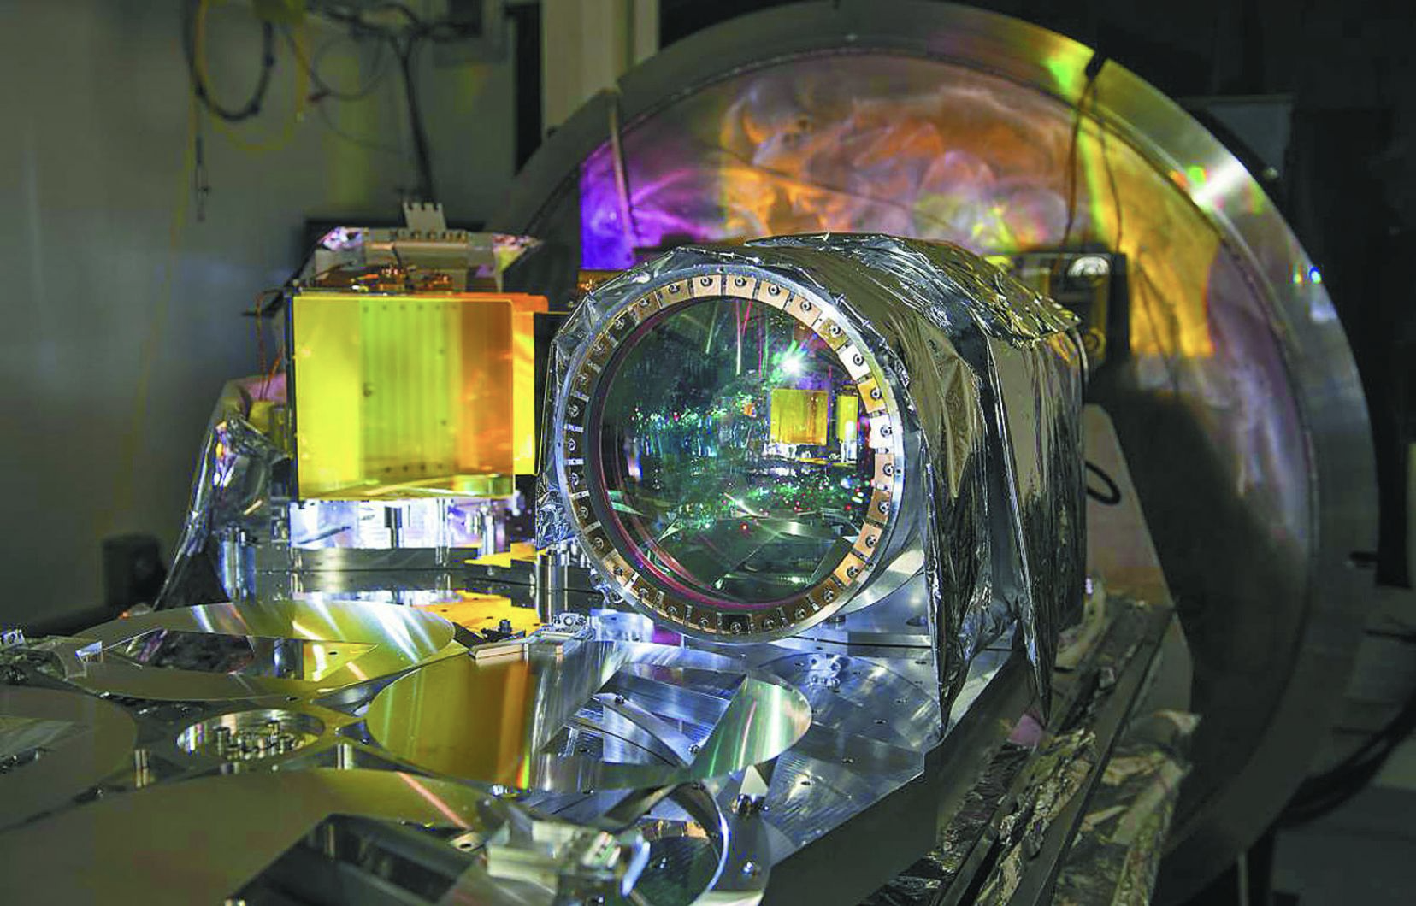
A PICTURE IS WORTH A THOUSAND WORDS
OBSERVATIONS
Canada-France-Hawaii Telescope
- Mauna Kea, Hawaii
- 3.6 m Primary Mirror
SpectroPolarimètre InfraRouge
Fiber-fed spectro-polarimeter
R = 70 000
0.9 - 2.5 µm
2 science fibers + 1 calibration
PI M. Marquette
Collaboration with A. Darveau-Bernier
S. Chastanet - CNRS
David Nunuk

Slide 4
KELT-20 b / MASCARA-2 b
Lund al. 2017 & Talens et al. 2018
Synchronous Rotation
Very Hot Jupiter
Massive and Puffy
H
H⁻
At the cusp of the Ultra Hot Jupiter (UHJ) transition
T_{eq} ~ 2260K
M_{p} = 3.5 M_{Jup}
R_{p} = 1.8 R_{Jup}
P_{orb} = 3.5 days
CO
H₂
H
OH
CO
H₂O
H⁻
CO
OH
H₂O
H₂
Past Detections
CO
H₂O
UHJ
H₂
Expected to :
Be in synchronous rotation
Have molecular dissociation on their scorching hot dayside
Mostly atomic species:
Fe I, Fe II, Cr I, Cr II, Na I, Mg I, Ca II, Si
Prime target to do eclipse mapping!
Notes:
These objects orbits very close to their star, and is thus in synchronous rotation , always showing the same side to the star.
Permanent dayside and permanent nightside
The permanent dayside can be hot enough to dissociate molecules like water and molecular hydrogen
We expect to see Very different things!!!!!!

Slide 5
Once upon a time…
Three dayside emission time-series of the exoplanet KELT-20b were scheduled to be observed at the CFHT, with the SPIRou instrument.
These SPIRou observations would allow to detect and characterize the atmosphere of this particular gas giant.
Notes:
Mais comme dirait Evgenia Sholknik :
Nos meilleures chances de répondre à cette question est d'étudier les exoplanètes (donc les planètes qui orbitent les étoiles autres que le soleil) et ultimement détecter des biosignatures, c-a-d des signes de vie
Mais ça fait seulement une 30aine d'années qu'on a détecté les premières exoplanètes ou des candidates et donc qu'on peut envisager avec plus de certitude qu'un monde comme le nôtre existe ailleurs
Depuis ce temps là, le domaine de l'exoplanétologie a pas arrêter de grandir
Autant qu'on connaissait aucune exoplanète avant les années 80, autant qu'aujourd'hui on est rendu à plus de 5000 exoplanètes connues.

Slide 6
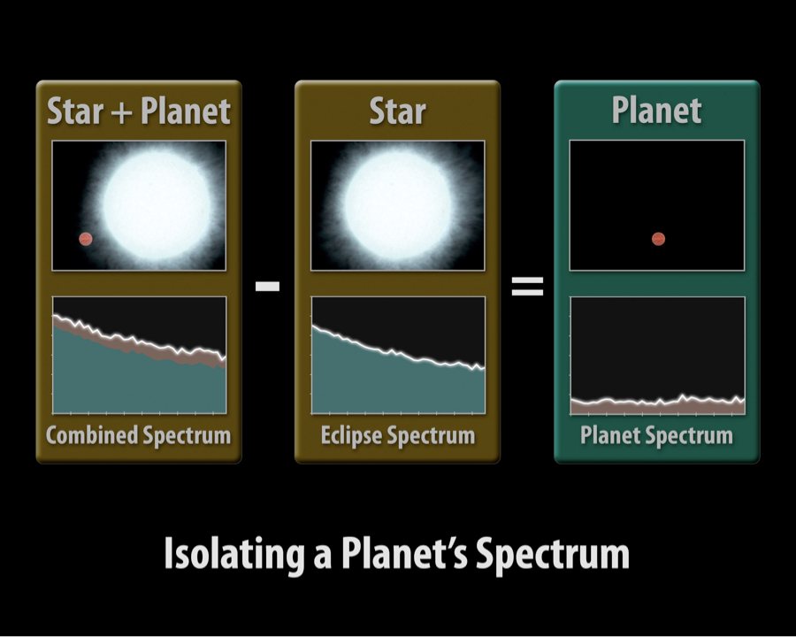
Detecting and charactherizing the atmosphere of exoplanets
* very simplified view *
EMISSION SPECTROSCOPY
NASA/JPL-Caltech/R. Hurt (SSC/Caltech)
Notes:
Donc si on regarde une séquence temporelle du spectre d'une étoile et de sa planète, on quoi que le signal de l'étoile, bouge a peu près pas (même si ca bouge, mais à cette échelle là on le voit pas) et le signal de la planète qui oscille beaucoup plus.
Pi ça on aime ça, parce que c'est plus facile de distinguer les deux signaux, vu quils ont pas les mêmes décalages.

Slide 7
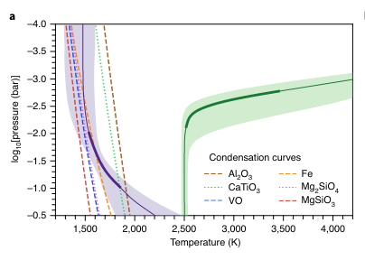
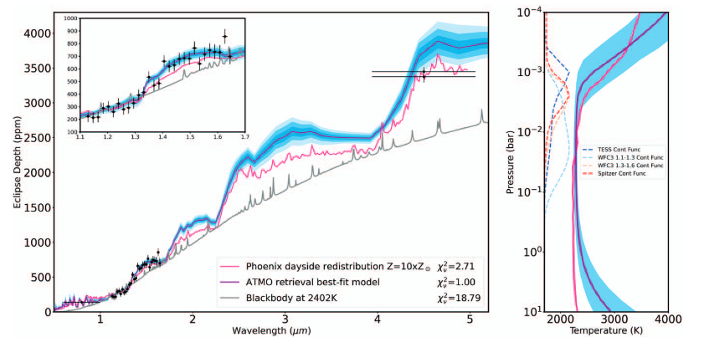
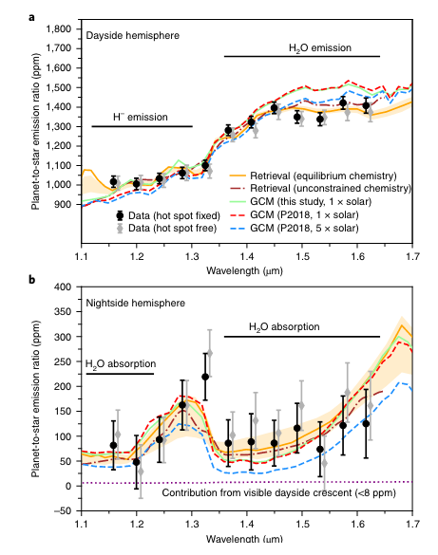
Detecting and characterizing the atmosphere of exoplanets
Mikal-Evans et al. 2022
Spectral features appear in emission from inverted temperature-pressure (TP) profile (warming with altitude)
Higher altitude
KELT-20 b
Fu et al. 2022
Colder
Warmer
EMISSION SPECTROSCOPY
Spectral features appear in absorption from non-inverted TP profile (cooling with altitude)
Notes:
These spectra can give a lot of information on the composition (ex. water), but also thermal information
this spectrum thell us that the atmosphere warm with altitude

Slide 8
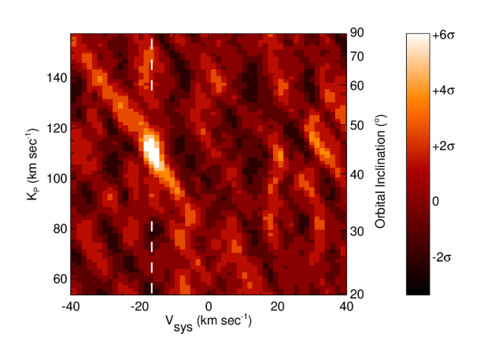
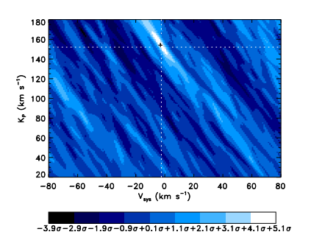
Detecting and charactherizing the atmosphere of exoplanets
“BLOB” Figures
Brogi et al. 2012
Birkby et al. 2013
CO blob
H₂O blob
EMISSION SPECTROSCOPY
AT HIGH RESOLUTION
Notes:
We dont see the planet spectrum directly because it is too faint, so we use synthetic model and cross-correlation method to detect the planetary signal
We usually show these detection with blob figure
Where a blob at the expected orbital parameter of the planet imply a detection of the tested model.
So we applied this to our 3 dayside spectral time series of KELT-20

Slide 9
Once upon a time…
Three dayside emission time-series of the exoplanet KELT-20b were scheduled to be observed at the CFHT, with the SPIRou instrument.
These observations would allow to detect and characterize the atmosphere of this unusual gas giant.
But, little did we know,
a surprise was waiting for us…
Notes:
We did that for Kelt-20 but

Slide 10
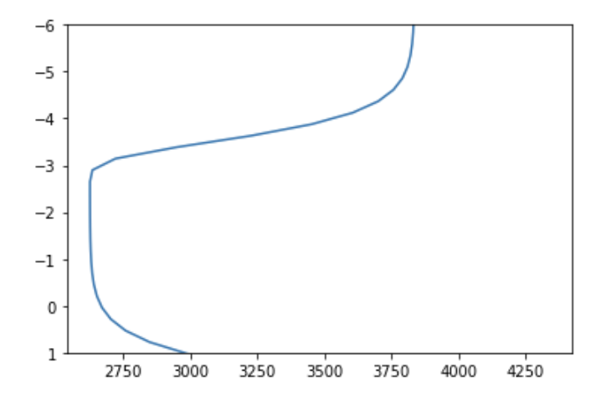
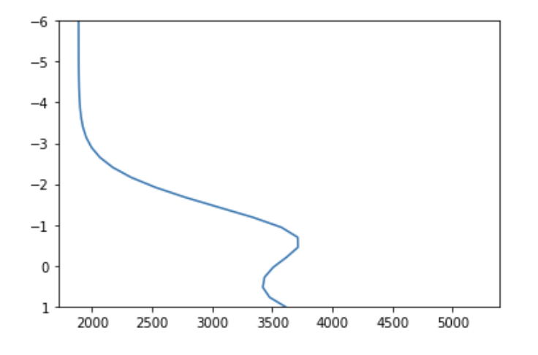
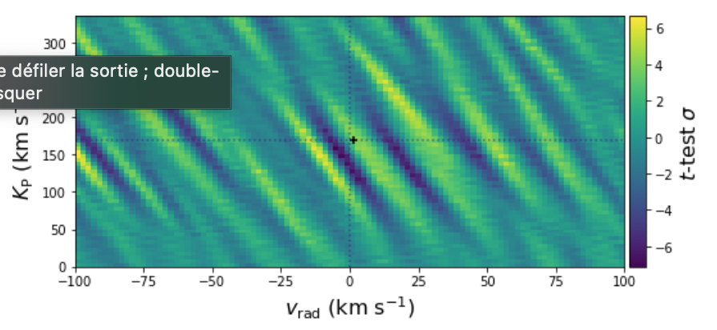
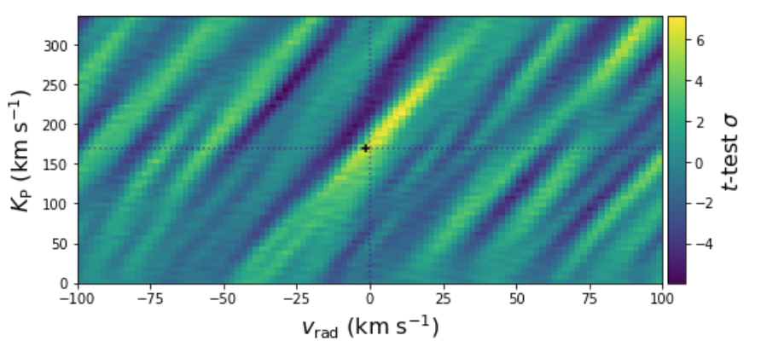
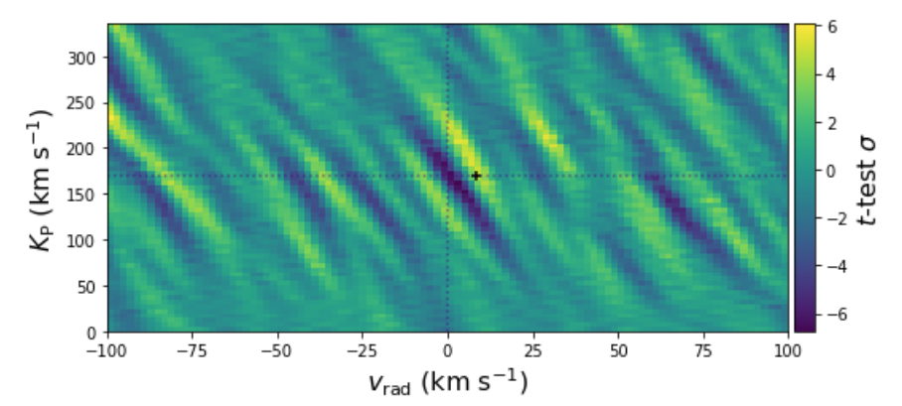
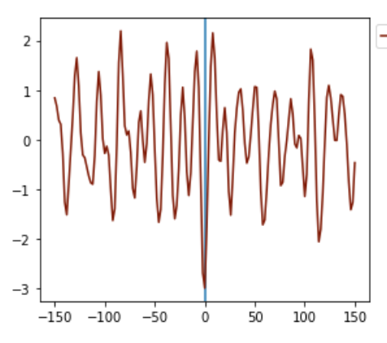
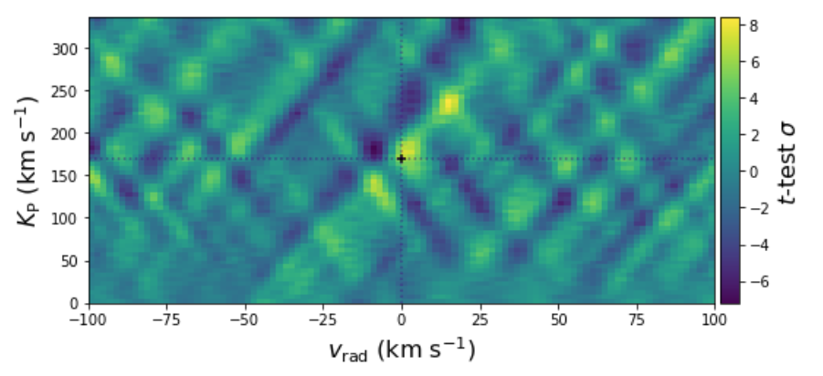
Early KELT-20b’s blobs Model with inverted TP, H₂O + CO
Mikal-Evans et al. 2022
WASP-121b
log Pressure (bar)
Temperature (K)
Temperature (K)
1st sequence
2nd sequence
3rd sequence
Using starships : Spectral Transmission and Radiation Search for High ResolutIon Planet Signal
Notes:
These very different behavior between the day side and nightside was observed for the first time on WASP-121, and actually
These observations needed full HST orbits, whereas our 3 sequences are only 9h.
Nonehas been published yet

Slide 11
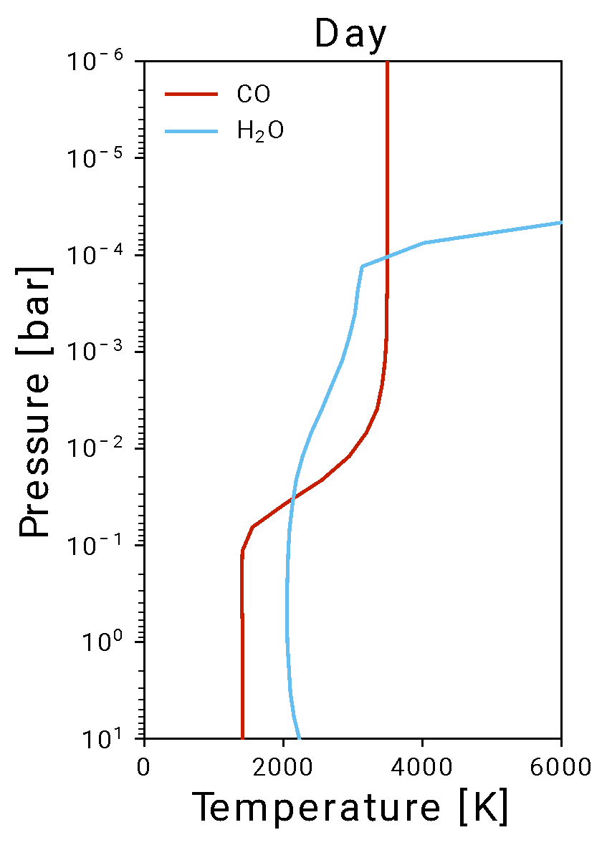
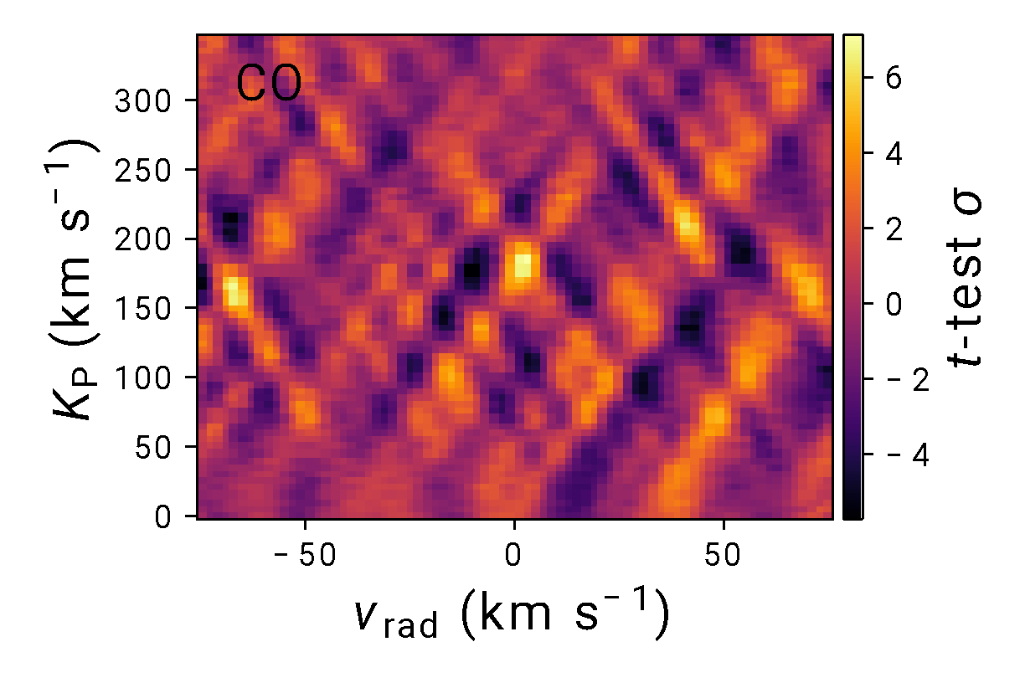
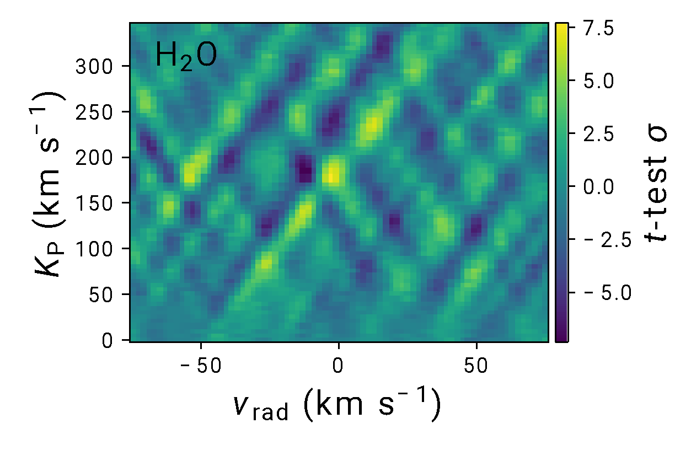
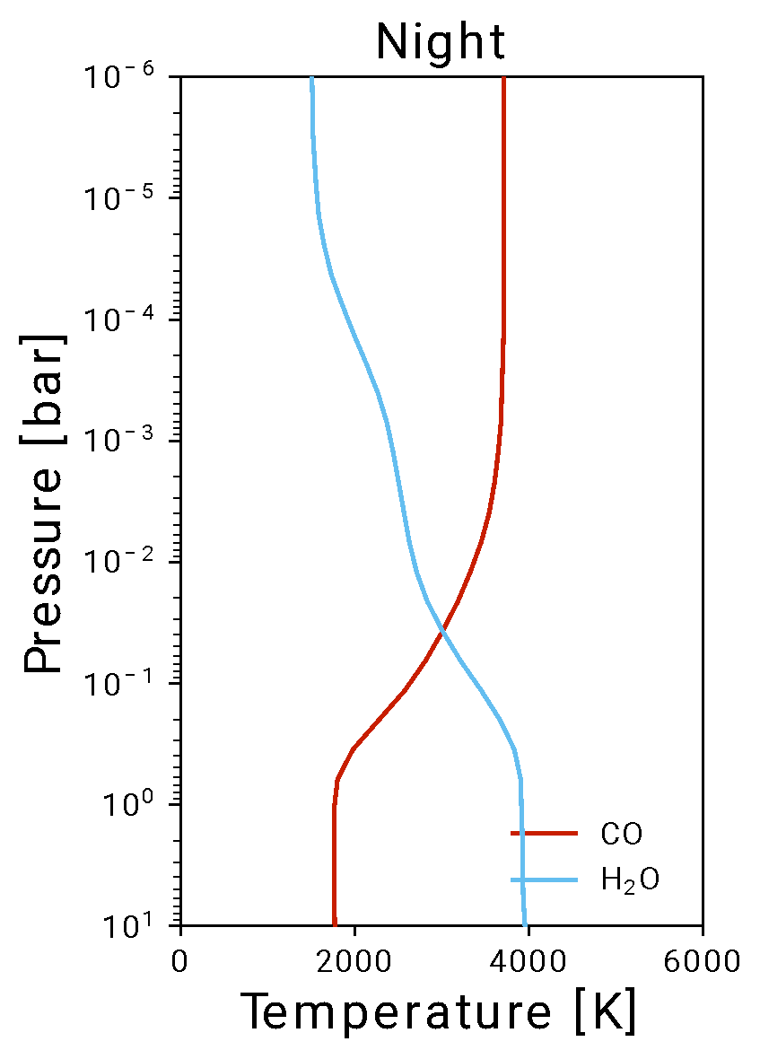
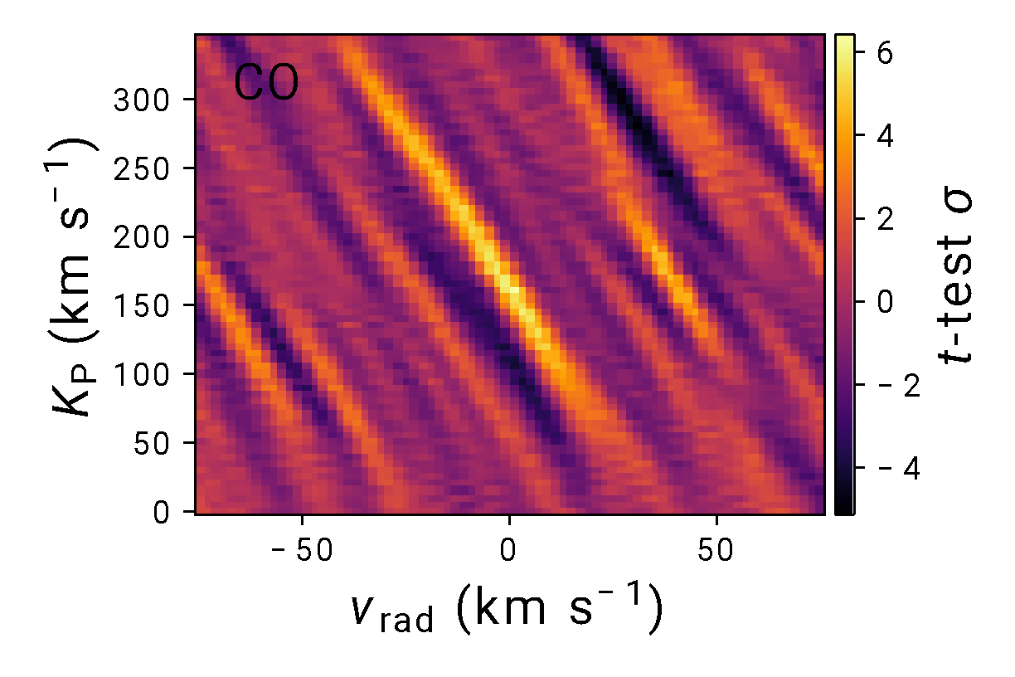
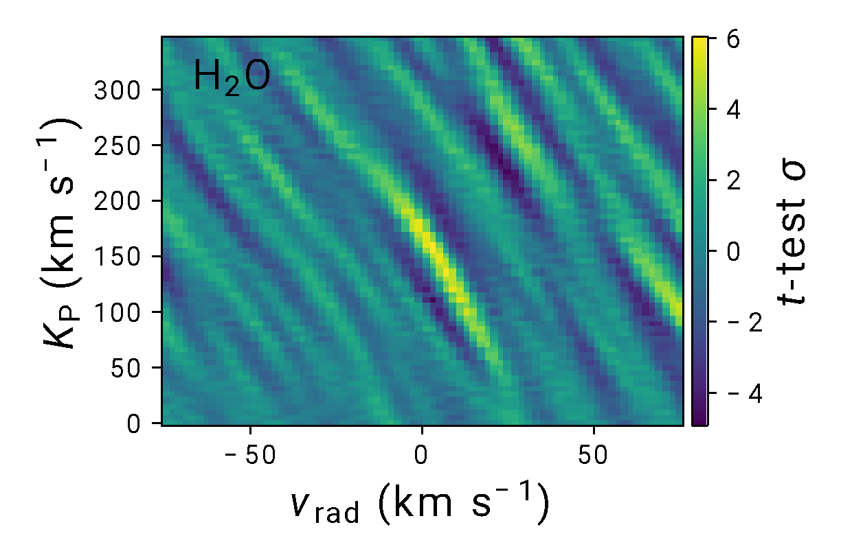
We are seeing the nightside emission!
Notes:
We wanted better blob figures so we ran MCMC retrievals, and found the best-fit model,

Slide 12
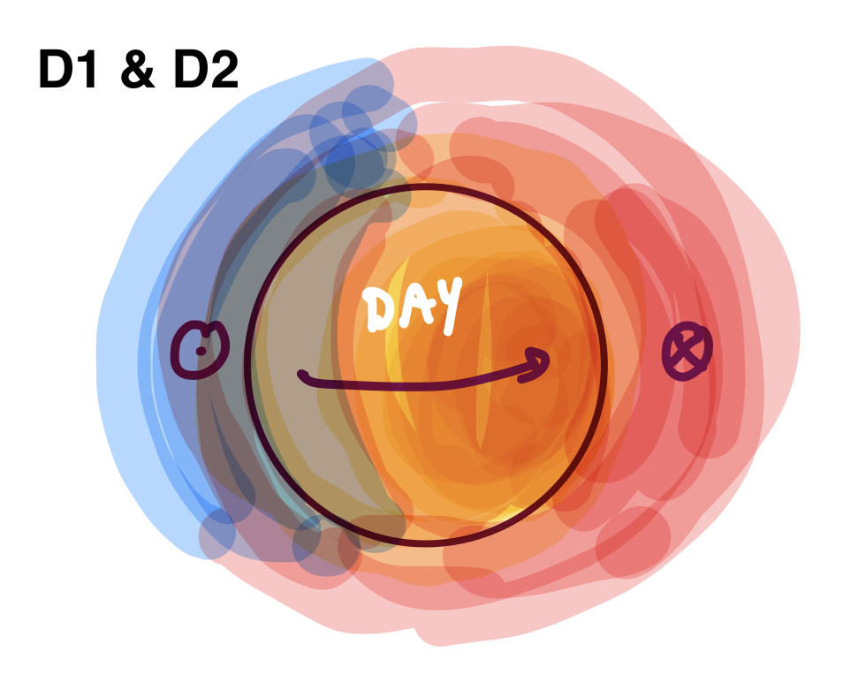
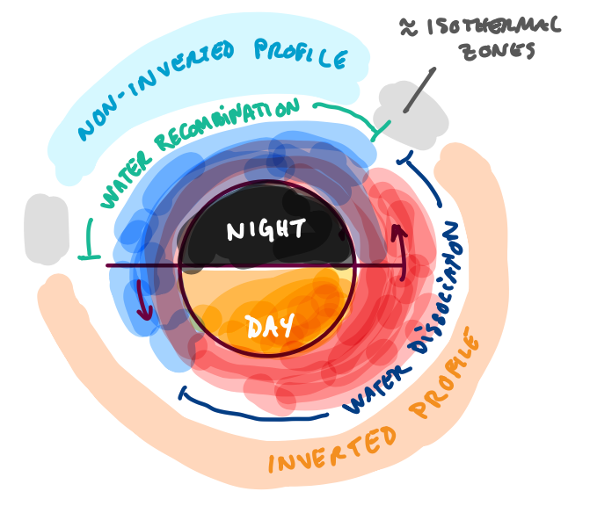
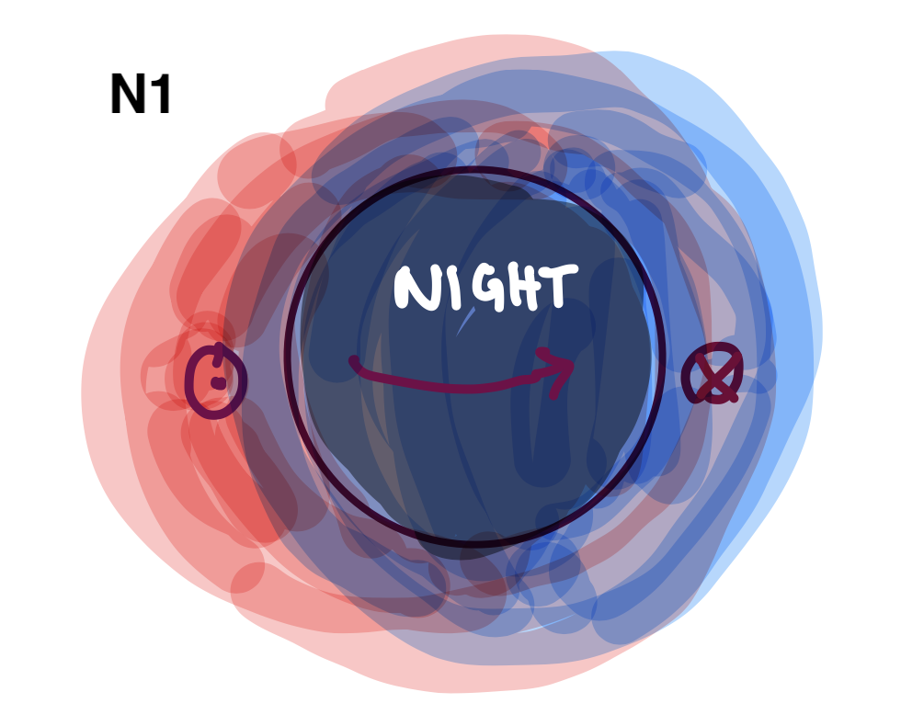
Front view
Top view
CO
H₂O

Slide 13
The End
?
=
Shows the heterogeneity of the planetary atmosphere
Best data to compare to Global Circulation Models
There is a need in the community to validate and benchmark the 3D GCMs. These observations would be perfect to do it.
The signals of CO and H₂O appear to come from different regions with different TP profiles, and RV
First Nightside detection at high-resolution
Diurnal variation
confirms the expected behavior of 3D models
(Results submitted to Nature Astonomy)
« Cheaper » than Space-based observations
More nightside data
on the way!
Cheaper alternative in observing time than oversubscribed space-based low-resolution observations.
These detections will benefit from being confirmed, and more robust.
Ce modèle de présentation a été créé par Slidesgo, incluant des icones de Flaticon, et des infographiques et des images de Freepik.

Slide 14
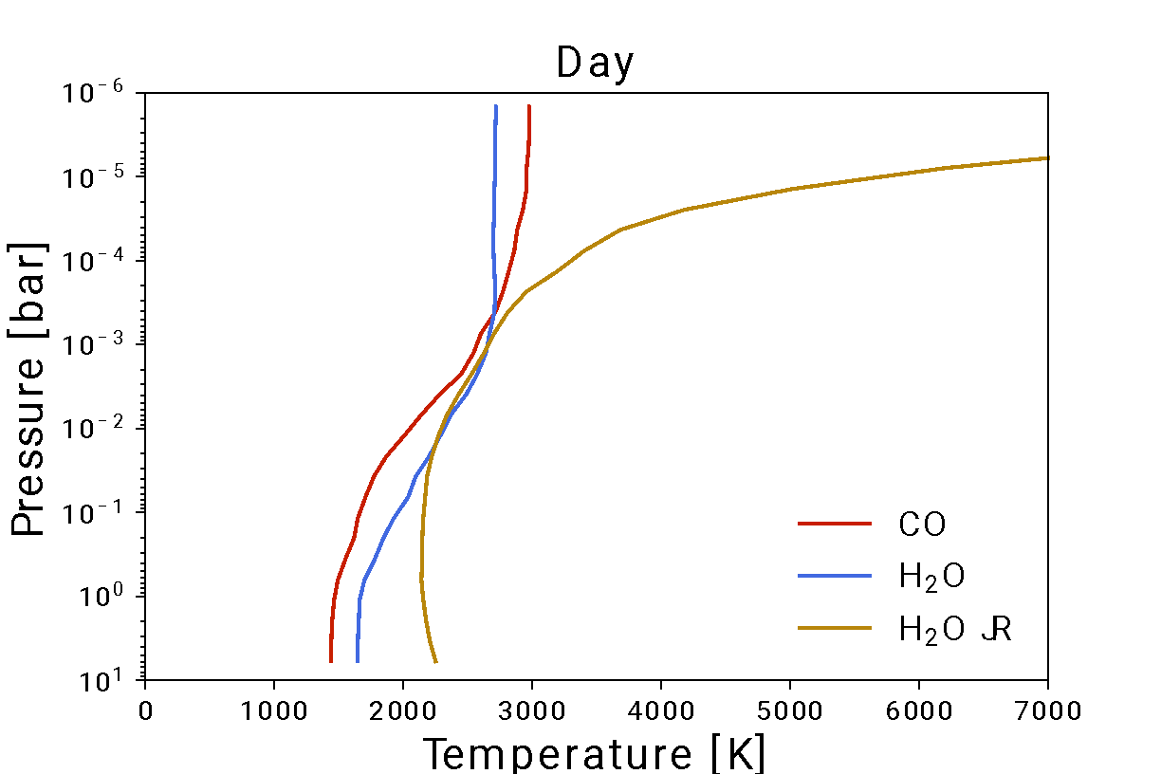
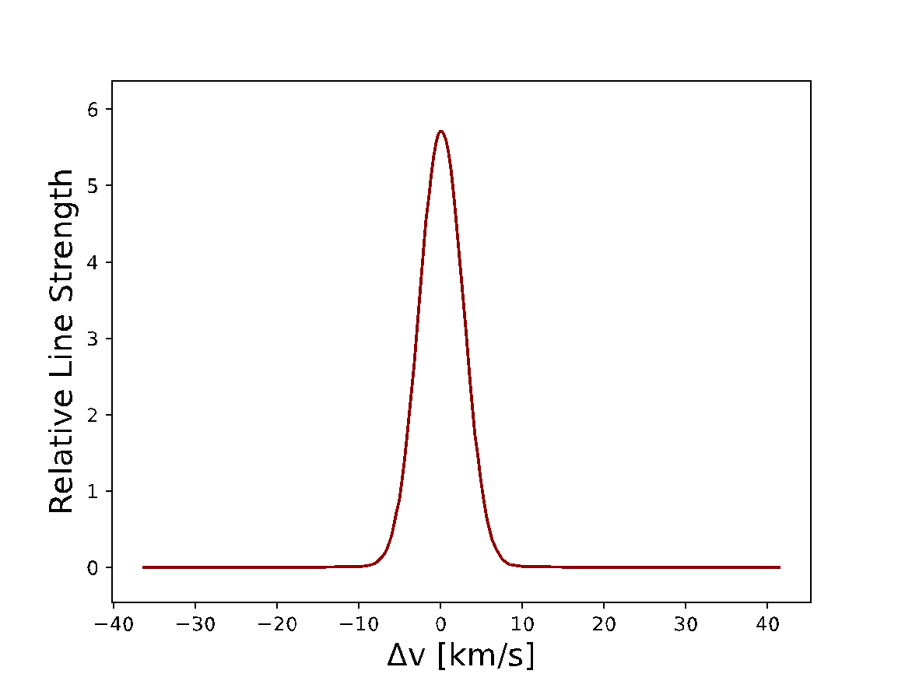
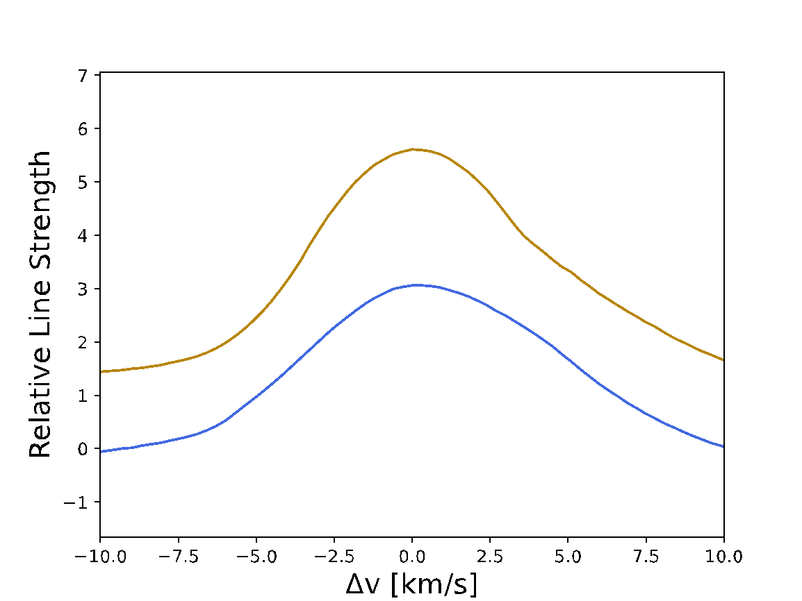
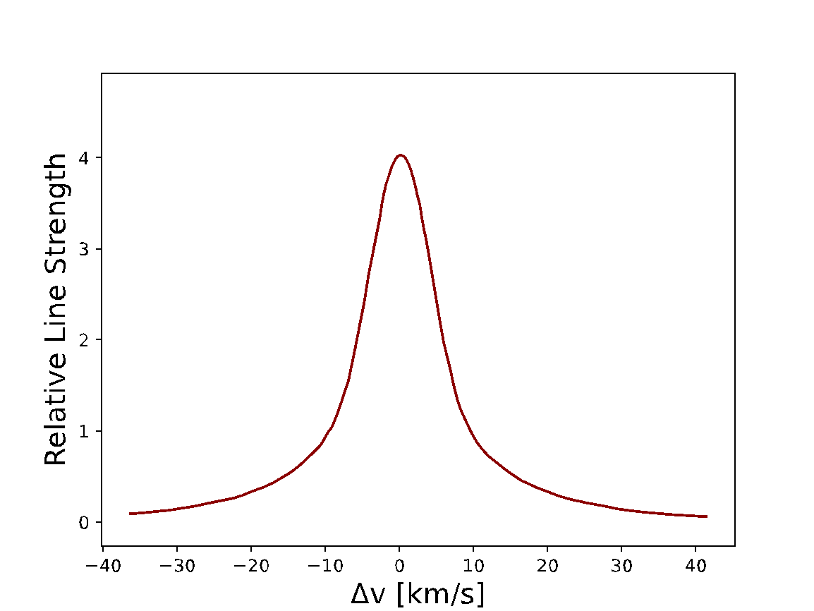
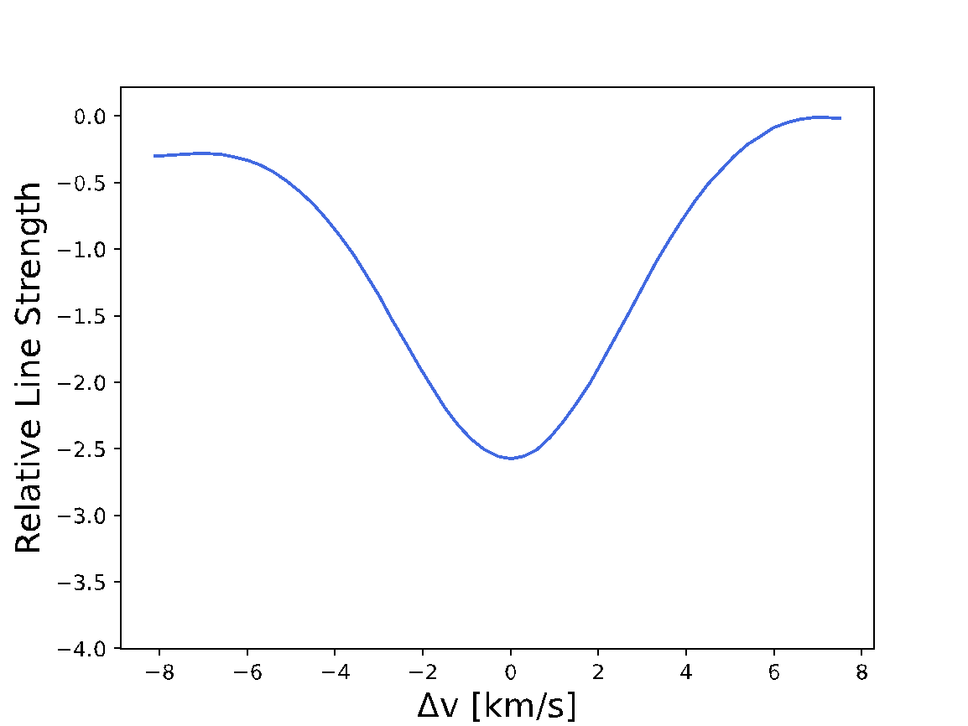
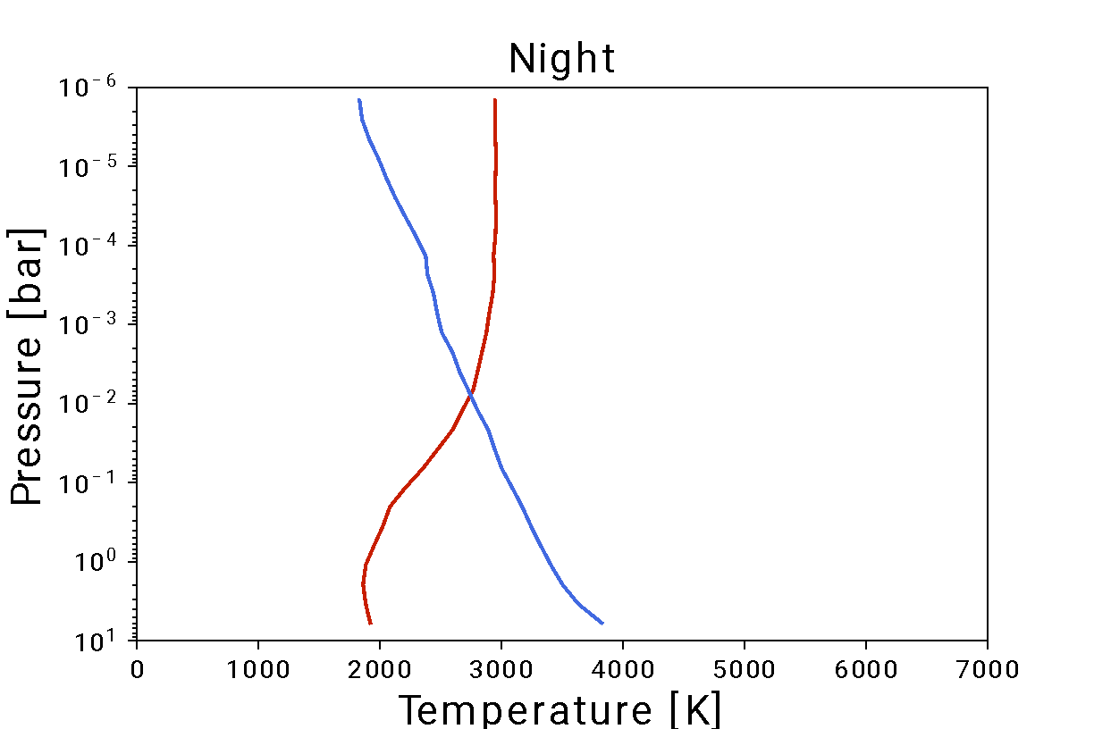
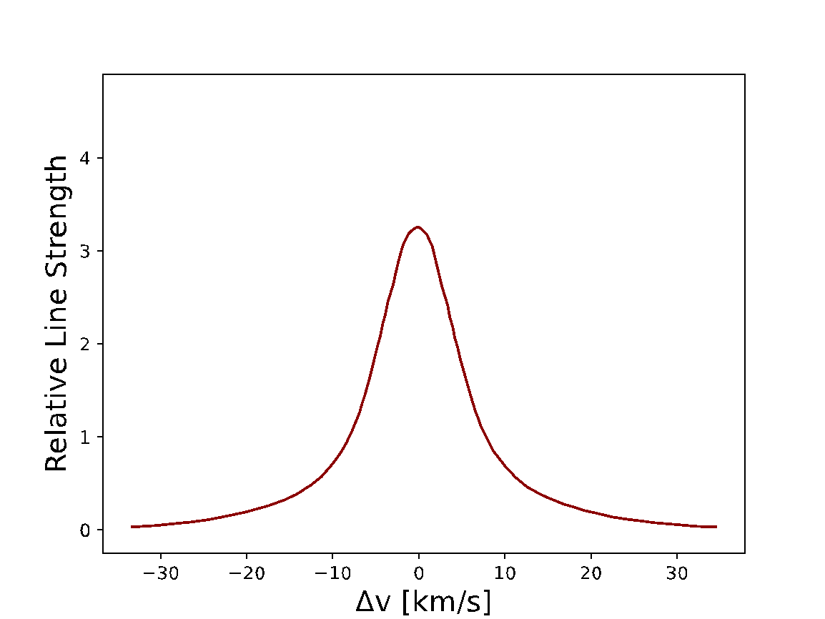
We are seeing the nightside emission!
Notes:
We wanted better blob figures so we ran MCMC retrievals, and found the best-fit model,

Slide 15
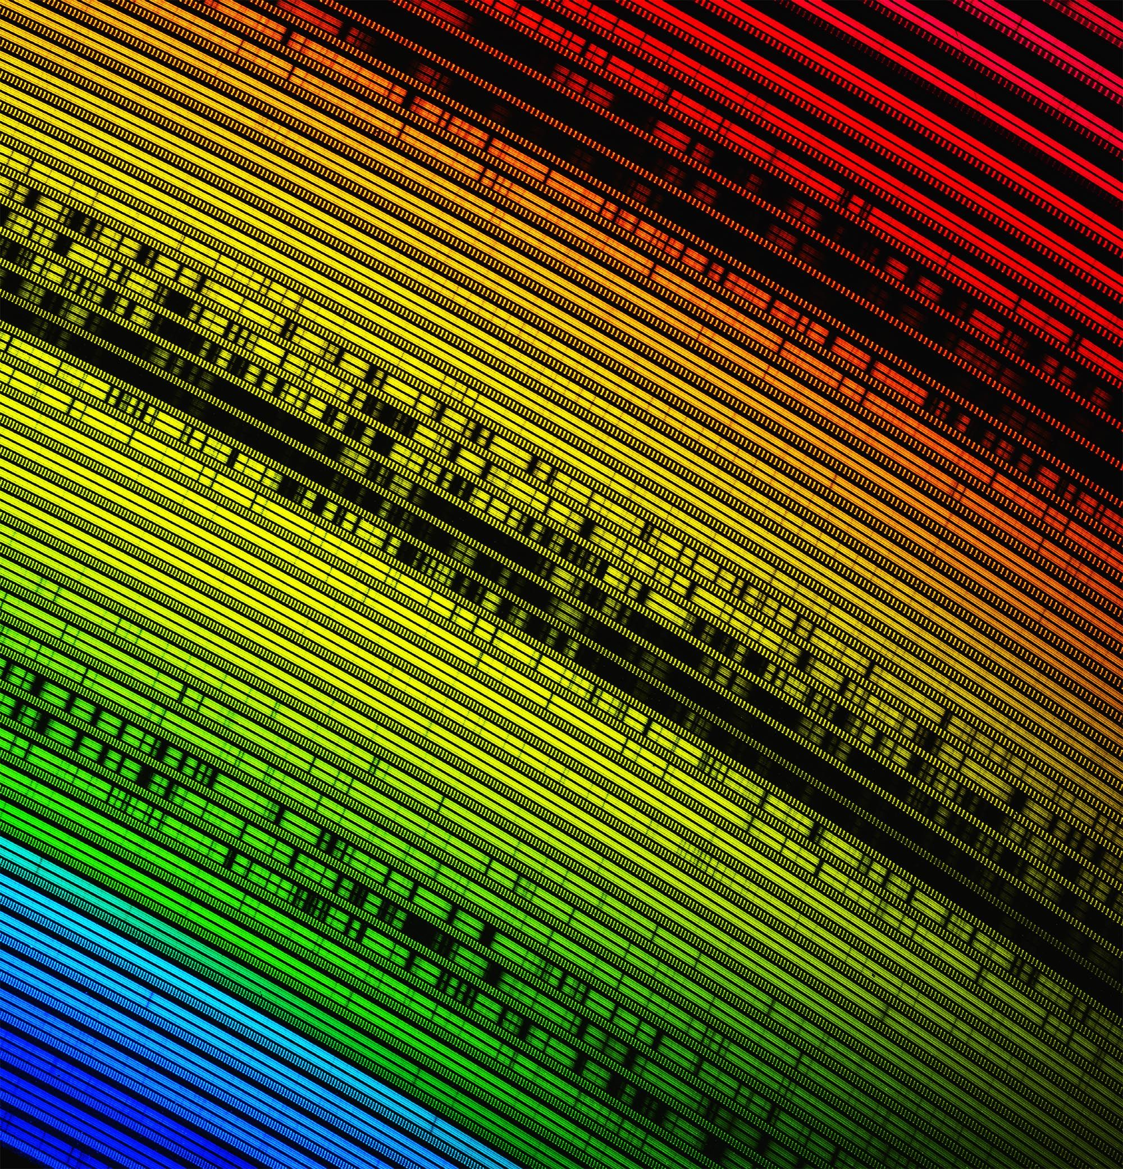
Étienne Artigau
Notes:
Une belle image du détecteur de SPIRou, colorisé en fausse couleur par Étienne Aritgau et où on voit bien la contribution des 2 fibres science et la fibre de calibration.
C'est à partir de ces images là qu'on va venir extraire les spectres, donc l'intensité lumineuse en fonction de la longueur d'onde.
En principe ce serait le fun que les raies d’absorption quon voit ici soit directement le signal de la planète, mais c’est maleureusement pas ça. C'est un peu plus complexe que ça

Slide 16
1. Original flux (extracted by APERO)
2. Telluric signal correction(APERO)
3. Blaze normalization
4. Mean flux normalization and bad pixels correction and masking
ANALYSIS
DATA REDUCTION
Time →
5. Stellar lines alignment, deep telluric masking and low-frequency noise correction
6. Reference spectrum normalization(☆)
7. Residual noise correction with Principle Component Analysis

Slide 17
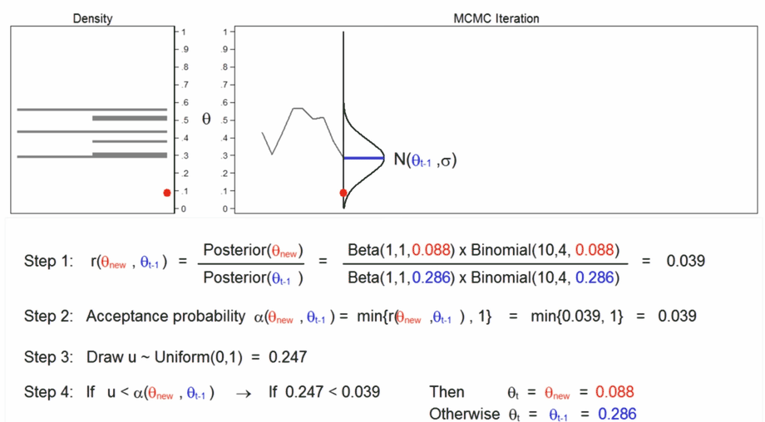
MCMC RETRIEVALS
Markov Chain Monte-Carlo (MCMC)
Dynamical way to explore parameter space
EXTRACTION
Gfycat meagermealyfurseal
Brogi+2019 — Gibson+2020 — Foreman-Mackey+2013

Slide 18
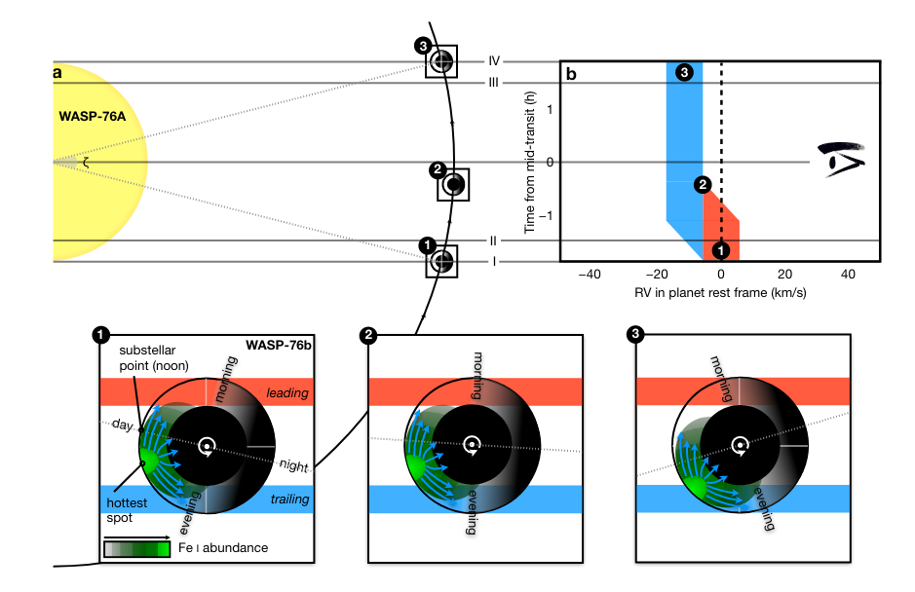
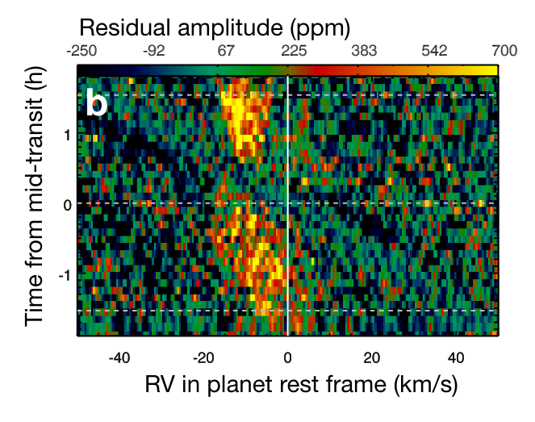
Nightside Condensation
Ehrenreich et al (2020)

Slide 19
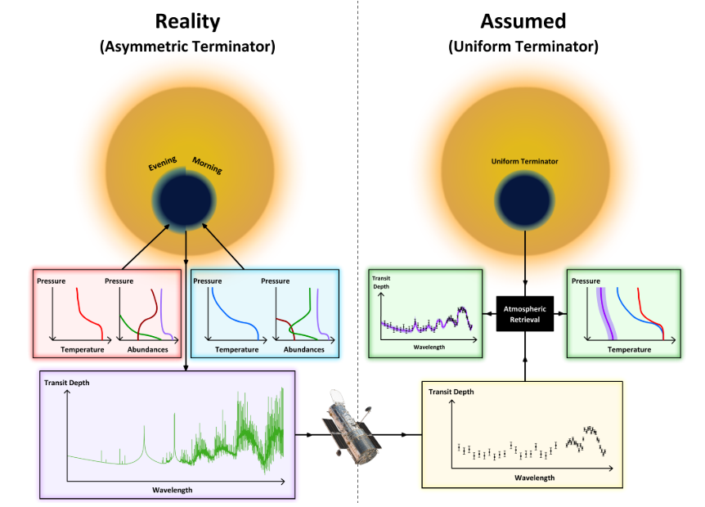
01. INTRODUCTION
Les exoplanètes, leur détection et leur caractérisation
MacDonald et al (2020)

Slide 20
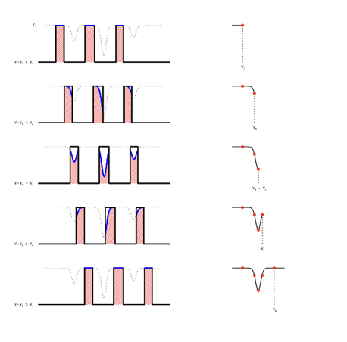
SIGNAL EXTRACTION
Méthode qui permet de combiner le signal de toutes les raies en même temps
EXTRACTION
# spectres
CORRÉLATION-CROISÉE
f = flux
m = model
𝜎 = incertitudes
and
MODEL PROCESSING
Modèle est décalé à
différentes vitesses
Brogi & Line 2019
Notes:
Ça va nous prendre une méthode qui permet d'aller combiner le signal de toutes les raies en même temps, sur l'ensemble de la place spectra cleouverte.
Et c'est exactement ce que la correlation croisée va nous permettre de faire.
Si on prend l'exemple montré ici : on a notre signal qu'on chercher en pointillé et on va venir généré un modèle de ce qu'on pense qu'il y a comme signal et on va le shifter à différente vitesse pour voir si y'en a une où la correlation est bonne. Si notre modèle est le bon (ou à peu près bon) on va avoir un pic de correlation.
Mais là pour comparer des pomme avec des pommes, il va falloir appliquer le même traitement qu'on a appliqué aux données mais au modèle, parce qu'on voit ici que notre séquence modèle idéalisé à l'étape 2 a été affectée par le traitement des données qu'on voit à l'étape 7. Donc c'est aussi inclus dans l'analyse.

Slide 21
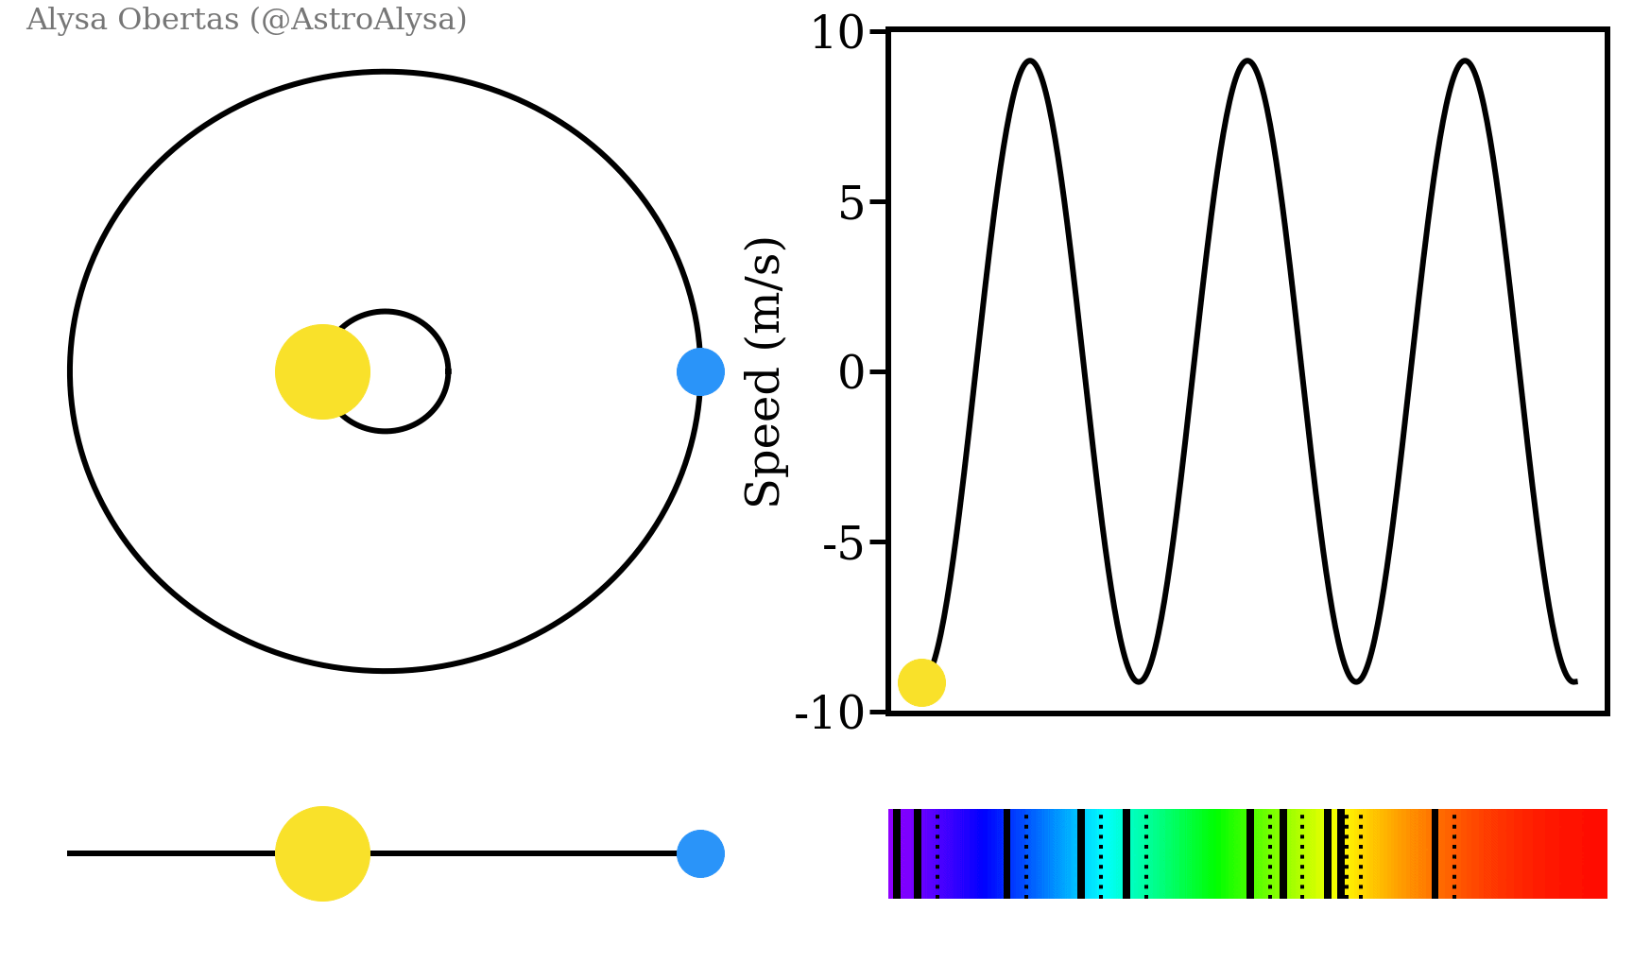
Détection et caractérisation de l’atmosphère d’exoplanètes
VITESSES RADIALES
Détection du mouvement orbital radial de l’étoile, causé par l’interaction gravitationnelle entre la planète et l’étoile, en mesurant le décalage Doppler de son spectre.
SPECTROSCOPIE DE TRANSIT
À HAUTE RÉSOLUTION
Alysa Obertas
Masse de la planète

